Slide 1
如有奇怪的言論，不代表本人立場，
一定是暫時被附身，請勿當真
(雖然有些人可能錄影存證，但我不會承認)
(請大家自動消音，那絕對不是我的聲音)

Slide 2
End-to-End Testing: Cypress
CPSD
Tissue

Slide 3





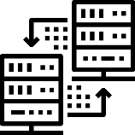
Cypress Training
Testing Concept
Cypress Introduction
Basic Testing Script
Front end testing basic concept: TDD, BDD
Testing pyramid
What is Cypress?
The feature of Cypress
Use exercise to be familiar with Cypress testing script (test case, query element, assertion)
Plugin
Testing report
Mock Test
Use TypeScript as test language
Use Cucumber as Test script
Other tips…
How to get test result report and visual difference report. Make E2E can merge into CI flow
Test double to make testing without data limitation

Slide 4
Agenda
01
Testing Concept
02
Cypress Introduction
03
Test Script
TDD and BDD
Testing pyramid
Notes:
Front end testing concept
Install
Script introduction
Get
Assertion
Practice
Report & Result
Jenkins
Performance
encrypt

Slide 5
TDD
BDD
DDD

Slide 6
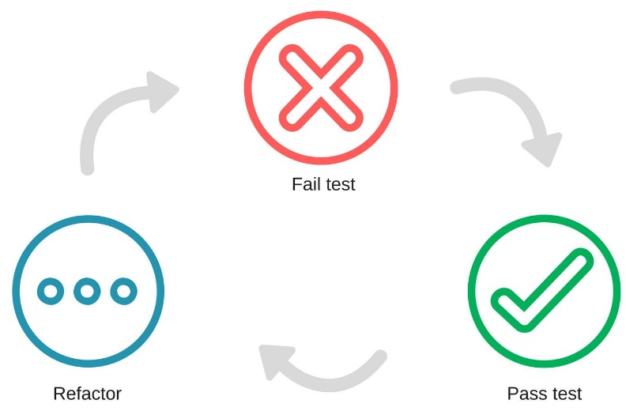
Front End Testing Concept
TDD vs. BDD 開發模式
 | TDD | BDD
全名 | 測試驅動開發Test-Driven Development | 行為驅動開發Behavior Driven Development
定義 | 在開發前先撰寫測試程式，以確保程式碼品質與符合驗收規格。 | TDD 的進化版。除了實作前先寫測試外，還要寫一份「可以執行的規格」。
特性 | 從測試去思考程式如何實作。強調小步前進、快速且持續回饋、擁抱變化、重視溝通、滿足需求。 | 從用戶的需求出發，強調系統行為。使用自然語言描述測試案例 ，以減少使用者和工程師的溝通成本。測試後的輸出結果可以直接做為文件閱讀。
TDD 強調的是先寫測試再實作，而 BDD 則強調是 TDD 進化版，一樣先寫測試，但語法更接近口語，而且是以使用者角度出發，先有 User Story (或稱 Feature)再來撰寫後續測試。
Notes:
最基本的「紅燈、綠燈、重構」循環外，在「紅燈變綠燈」的過程

Slide 7
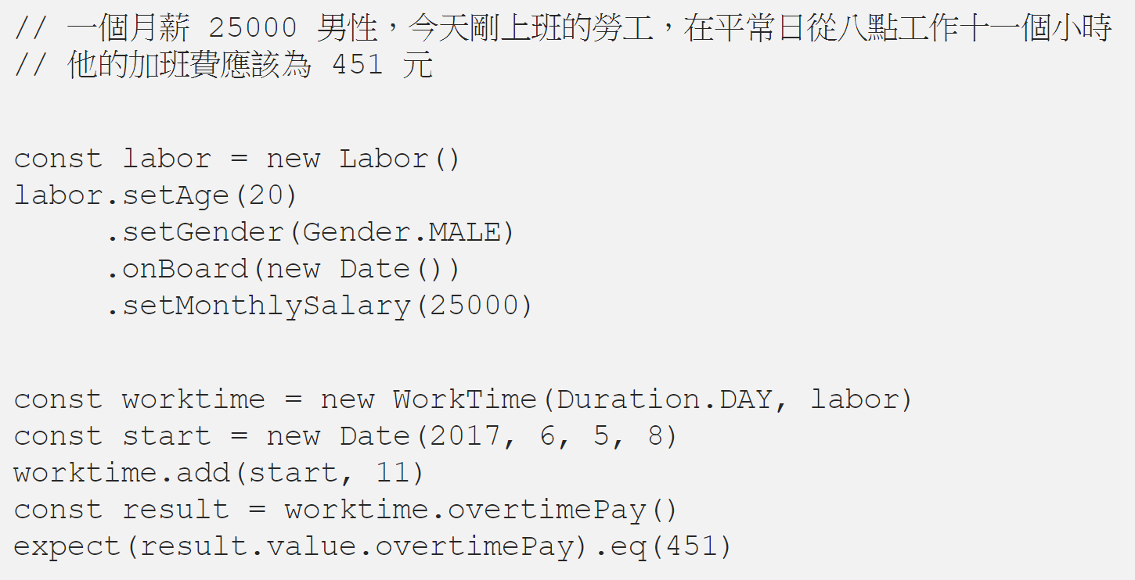
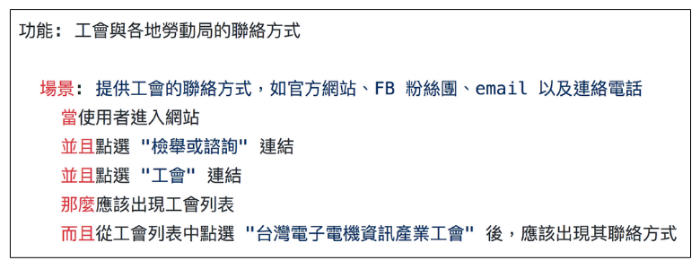
Front End Testing Concept
TDD vs. BDD 開發模式

Slide 8
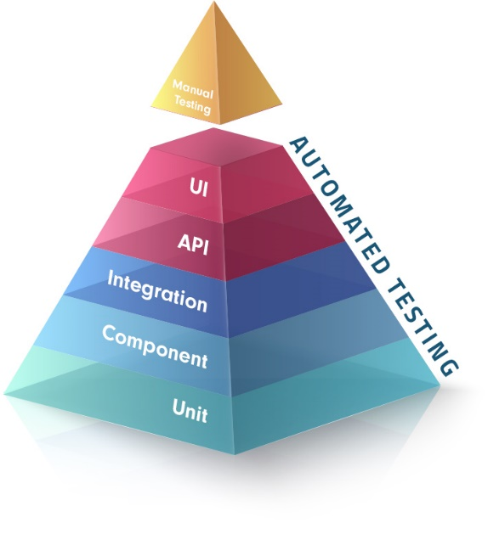
測試金字塔

Slide 9
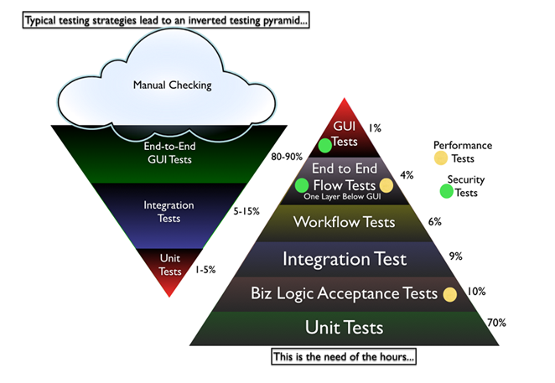

Front End Testing Concept
Notes:
左手邊為傳統專案中的測試金字塔，大部分為人工手動測試，其次為自動化GUI測試，再來則是整合測試，單元測試所佔比例最少。但這是不健康的現象，因為占比最多的人工測試與自動化GUI測試的執行很耗時，且維護成本高，找到問題之後debug的時間也很長。執行速度最快，且最容易避免系統缺陷的單元測試反而最少，所以應該把左手邊的測試金字塔反轉過來，變成右手邊這樣。
為了讓 regression testing 成本降低, 並且讓測試人員有空去做更有價值的測試, 測試自動化是個解法.
作者認為 Mike Cohn 的測試金字塔太簡化很多狀況. 但不得不承認, 就是因為簡單, 所以好瞭解好落實. 並且他最重要的概念是
(1) 測試自動化要有不同的粒度
(2) 測試在越 high level 的層次, 所要進行的自動化比例要越少
就如金字塔的形狀, 大量較快較小的的單元測試, 是比較健康的. 然後再加上少量的粗顆粒或 high level 層次的自動化, 來測試受測系統的端到端. 冰淇淋形狀的自動化比例是不健康的, 維護成本高, 並且執行時間也很長

Slide 10

Front End Testing Concept
Notes:
左手邊為傳統專案中的測試金字塔，大部分為人工手動測試，其次為自動化GUI測試，再來則是整合測試，單元測試所佔比例最少。但這是不健康的現象，因為占比最多的人工測試與自動化GUI測試的執行很耗時，且維護成本高，找到問題之後debug的時間也很長。執行速度最快，且最容易避免系統缺陷的單元測試反而最少，所以應該把左手邊的測試金字塔反轉過來，變成右手邊這樣。
為了讓 regression testing 成本降低, 並且讓測試人員有空去做更有價值的測試, 測試自動化是個解法.
作者認為 Mike Cohn 的測試金字塔太簡化很多狀況. 但不得不承認, 就是因為簡單, 所以好瞭解好落實. 並且他最重要的概念是
(1) 測試自動化要有不同的粒度
(2) 測試在越 high level 的層次, 所要進行的自動化比例要越少
就如金字塔的形狀, 大量較快較小的的單元測試, 是比較健康的. 然後再加上少量的粗顆粒或 high level 層次的自動化, 來測試受測系統的端到端. 冰淇淋形狀的自動化比例是不健康的, 維護成本高, 並且執行時間也很長

Slide 11
Agenda
01
Testing Concept
02
Cypress Introduction
03
Test Script
Cypress feature
Install
Initial Testing Project
Notes:
Front end testing concept
Install
Script introduction
Get
Assertion
Practice
Report & Result
Jenkins
Performance
encrypt

Slide 12
What is Cypress?
Front end testing tool
Unit test, integration test and End-to-end test
Open source, paid for dashboard
JavaScript (TypeScript) only
Chrome only
Notes:
Seleium through network remote command to

Slide 13






Cypress Feature
Time travel
可以看到每個command當下的狀態
Screenshots and videos
在測試的過程當中，自動拍照、錄影
Real time reloads
程式碼一經變更，測試就會自動重跑
Automatic waiting
自動等待，省略await, async
Debuggability
Chrome Dev Tool幫助debug
Network traffic control
可以直接send or request stub
Notes:
自動等待，await async, wait

Slide 14
Installation prerequisite
開始寫Cypress測試之前的準備工作有哪些?
Install nodeJs
To use npm and npx
Install Visual Studio Code
推薦的前端開發工具
Install Visual Studio Code Extension
Coding with intellisense，可以幫助寫code更順更快
Notes:
Seleium through network remote command to

Slide 15


Installation prerequisite
開始寫Cypress測試之前的準備工作有哪些?
安裝nodeJs，會自動安裝npm
用來管理本地專案所需模組and maintain dependency，
也可以管理全域安裝的JavaScript工具
Visual Studio Code
推薦寫前端的好工具，Extension提供了code intellisense功能，寫ocde可以更快更方便
Notes:
Seleium through network remote command to

Slide 16

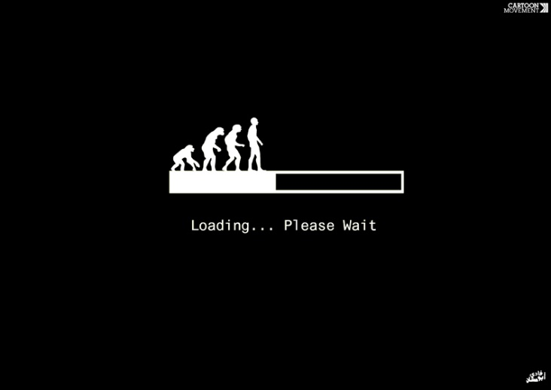
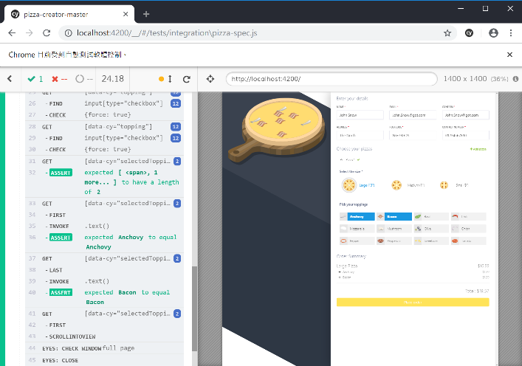

根據你的症狀，執行安裝Cypress的步驟吧
01
03
npm init
如果你的前端不是透過npm管理的，
為前端測試建立一個project吧
npm install cypress -D
安裝Cypress到你的project裡
package
IMG
IMG
npm
CYPRESS_INSTALL_BINARY
在網路管理的比較嚴謹的地方，先下載cypress再設定成安裝變數
npm run cy:open
設定你的cypress npm script
開始跑測試拉
02
04

Slide 17



Step 1: 建立測試project
01
npm init
如果你的前端不是透過npm管理的，為前端測試建立一個project吧
換句話說，如果你使用的是以下技術框架，那就請從這步開始做起吧!!!
Step 1: 建立專案資料夾 ex: mkdir my-proj
Step 2: 在專案資料夾內，執行npm init

Slide 18
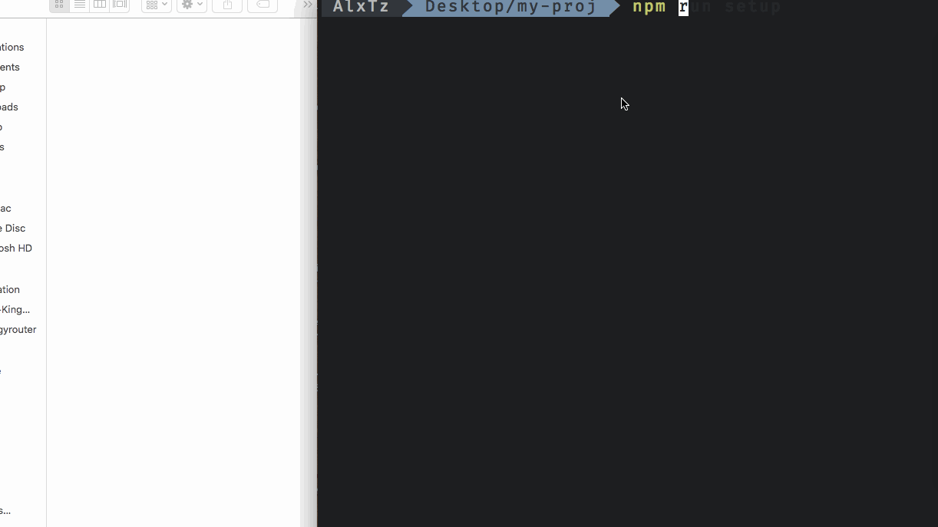
Step 1: 建立測試project
01
npm init
package name: Project 名稱
version: Project 版本
description: Project 基本介紹
entry point: 要跑你的 Project 應該要執行哪個檔案
author: 作者
license: 你這個 Project 是採用什麼授權的
test command: cypress open
懶人設定法: npm init -y

Slide 19
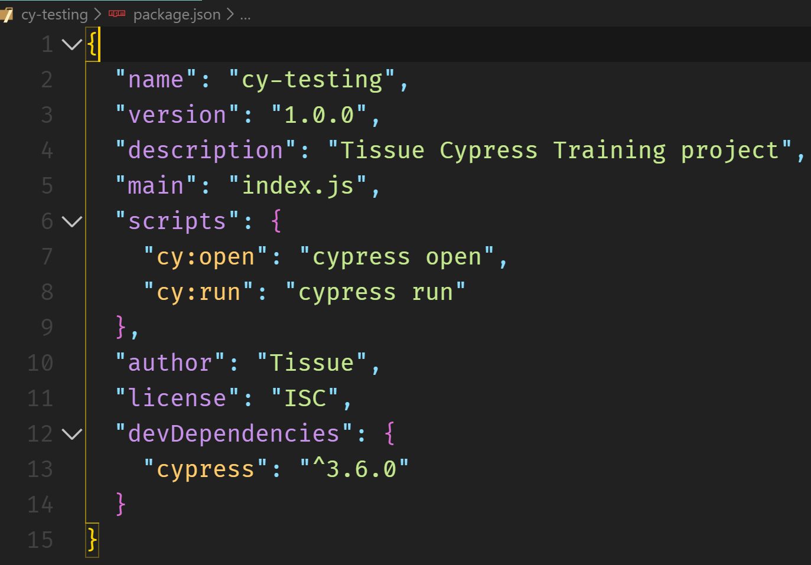
Step 1: 建立測試project
01
透過NPM來管理前端框架是建議的做法
用來管理project有哪些dependency
可以執行那些script job
才能更方便的整合進CI flow

Slide 20

Step 2: 下載Cypess zip，設成安裝變數
02
CYPRESS_INSTALL_BINARY
原本可以直接透過npm指令安裝Cypress
但有些網路管理的比較嚴謹的地方，只好先下載cypress再設定成安裝變數
Step 1: Cypress官方下載: https://download.cypress.io
Step 2: set CYPRESS_INSTALL_BINARY=$your_folder_path/cypress.zip

Slide 21
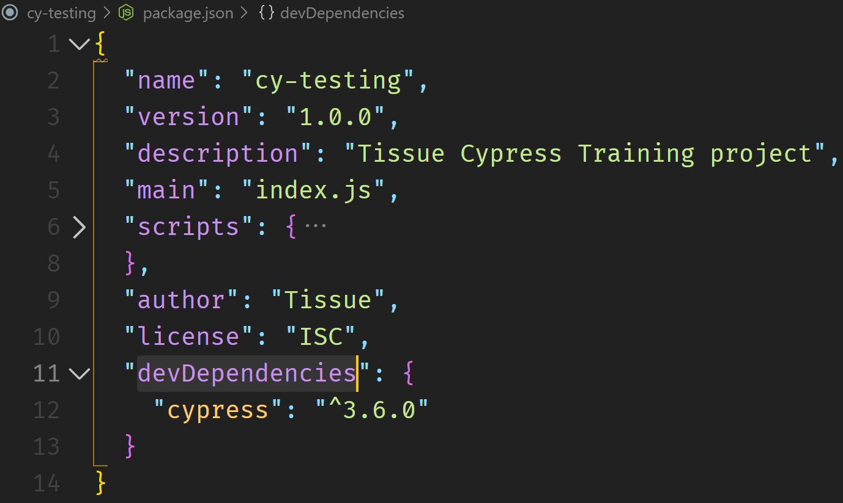
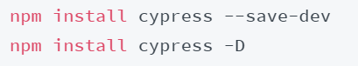
Step 3: 安裝 Cypress
03
npm install cypress –D
一般正常使用外部npm repository環境，可以直接執行npm install cypress語法
記得加上--save-dev or -D，因為Cypress是測試使用的lib，只需要安裝在dev環境
Step 1: 執行npm install cypress --save-dev

Slide 22
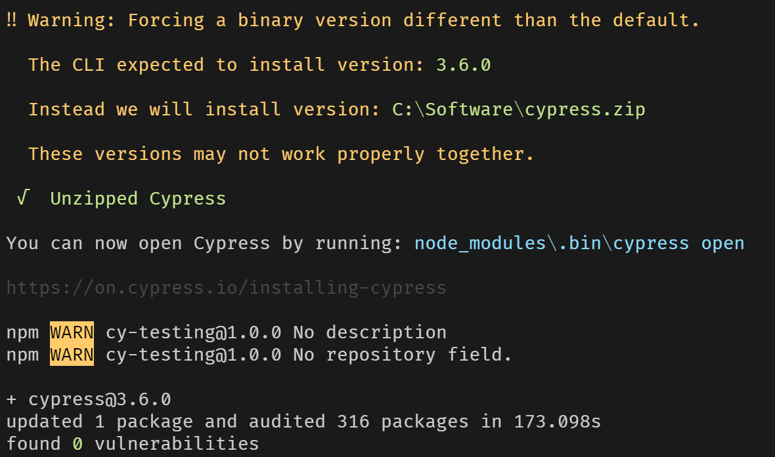
Step 3: 安裝 Cypress
03
npm install cypress –D
但在網路控管比較嚴謹的環境，安裝方式改成local cypress zip (剛剛步驟2做的設定)來安裝

Slide 23
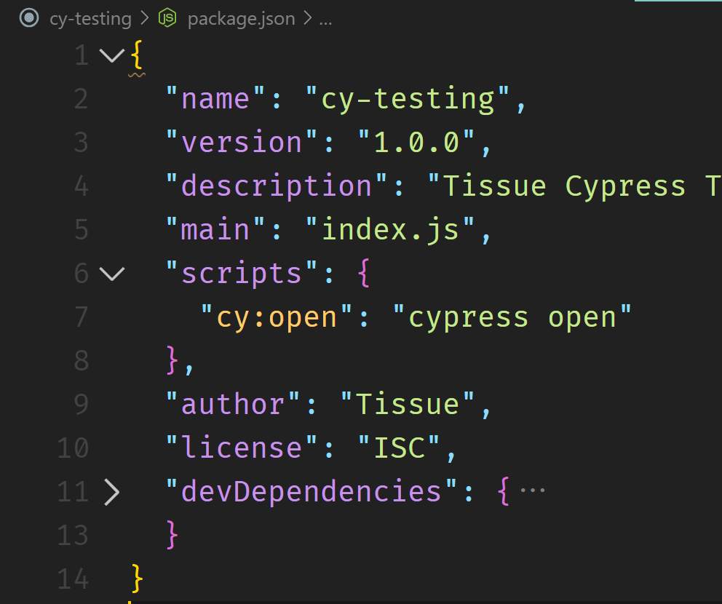
Step 4: 開啟Cypress測試
04
npm run cy:open
在package.json裡面新增npm script指令來開啟Cypress Test Runner
Script name: 可以任意制定，範例是cy:open
Script執行內容為: cypress open
Notes:
npx cypress open

Slide 24
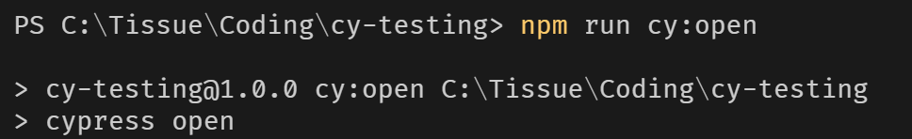
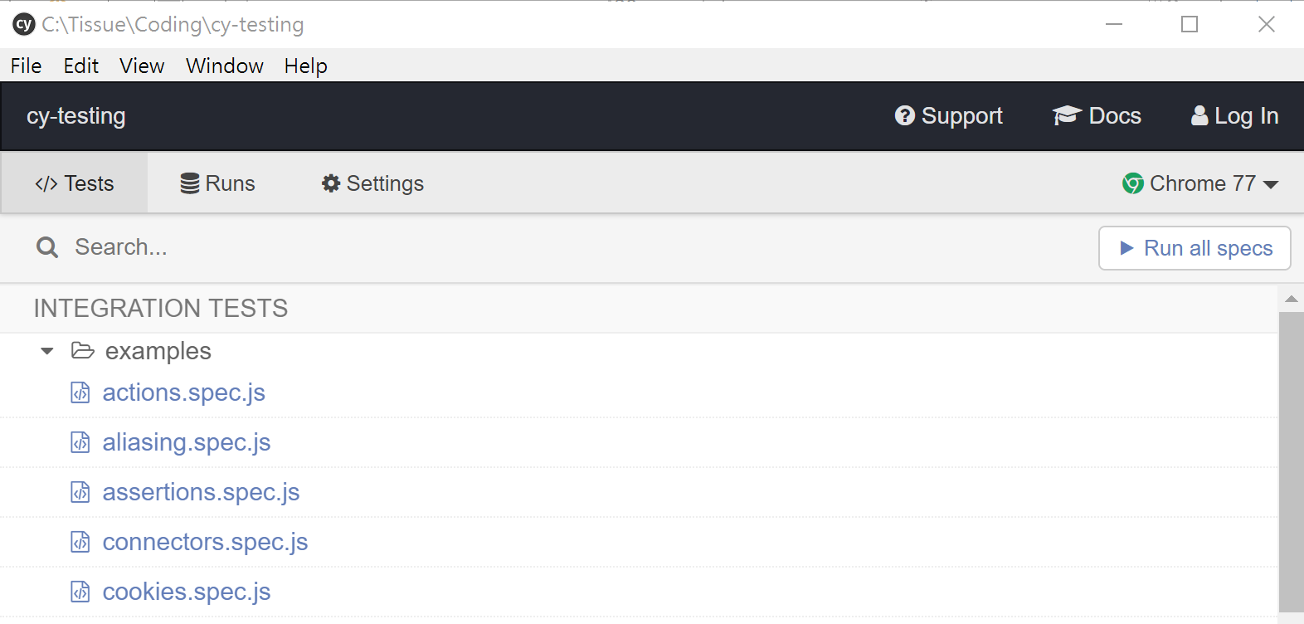
Step 4: 開啟Cypress測試
04
npm run cy:open
之後在project root下可以執行npm run cy:open
就會開啟Cypress Test Runner

Slide 25
Install Step Summary
npm init
不是npm管理的前端架構，建一個專案資料夾之後，在資料夾內執行npm init -y
01
CYPRESS_INSTALL_BINARY
在GG內先下載cypress zip檔，set CYPRESS_INSTALL_BINARY=local zip path
02
npm install cypress –D
在專案project內，執行npm i cypress –D，安裝Cypress到你的project裡
03
npm run cy:open
在package.json內設定開啟Cypress Test Runner的script，之後就能在root folder執行
04

Slide 26
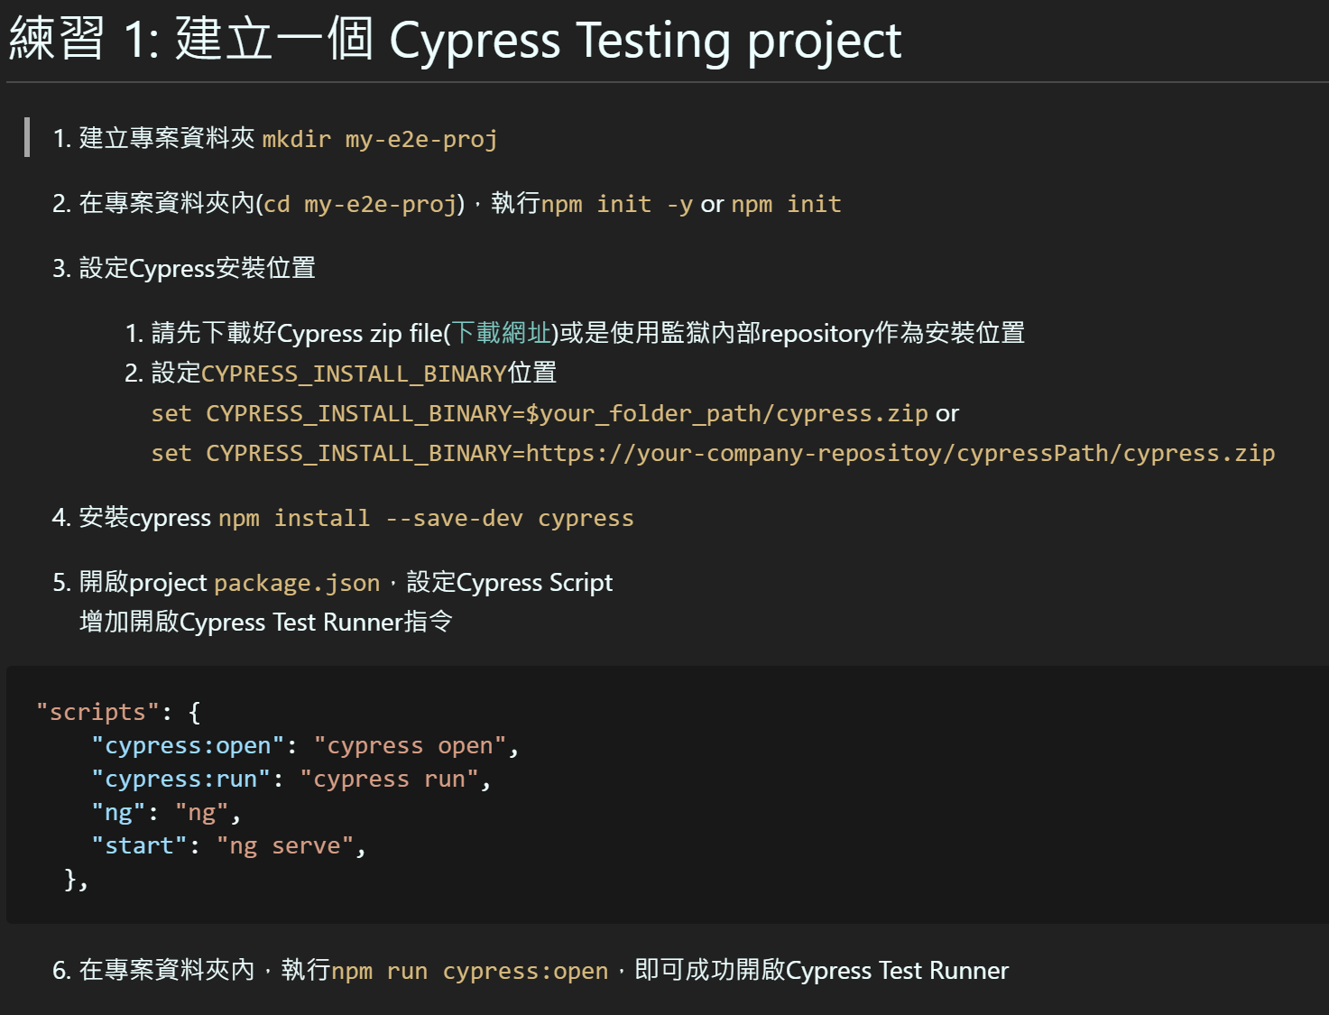
請打開範例專案中的exercise-1資料夾，
裡面的README.md有詳細步驟說明
(ctrl+shift+v，可以preview markdown file)

Slide 27


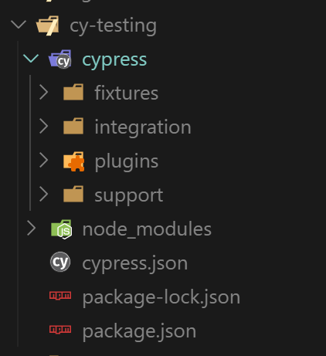

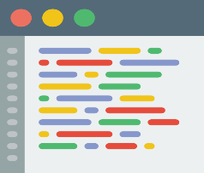
Cypress Project Structure
fixtures
Static resource and mock data
integrations
專案的測試程式
plugins
加上其他lib功能，ex: cumcuber, applitools, mochawesome report…
supports
Global 參數, method或是每個測試都需要用到的設定
Notes:
cypress.json – url, common config
測試過程中需要用到的外部靜態資料，通常會使用cy.fixture()， 常用於儲存http request

Slide 28



Cypress Test Framework
Mocha
Chai
Sinon
Test Structure
Test Assertion
Test double

Slide 29
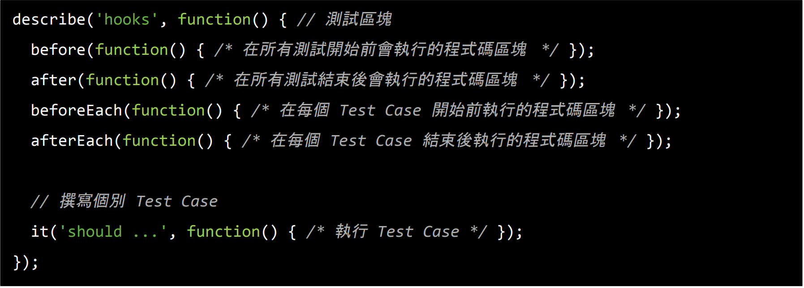
Cypress Test Structure
Mocha 是一個 JavaScript 的測試框架，目的是管理測試程式碼
提供 describe、it、before、after、beforeEach 與 afterEach 方法

Slide 30

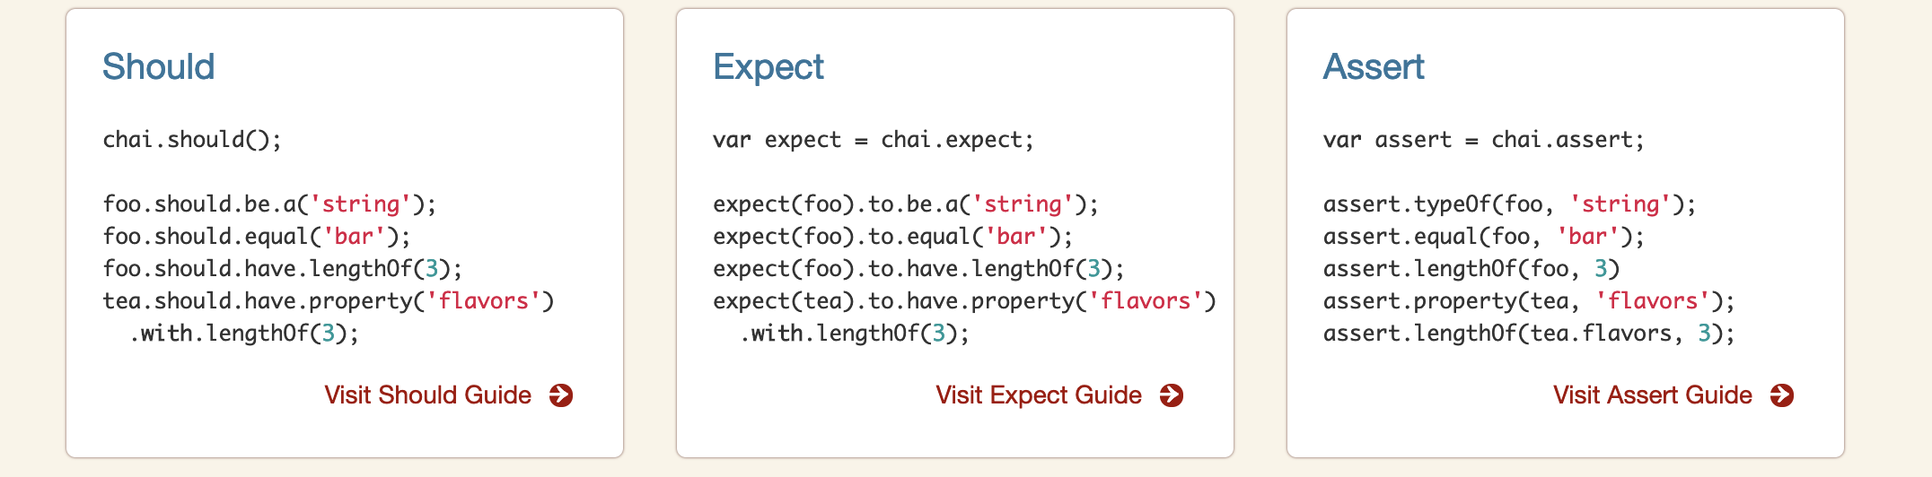
Cypress Test Assertion
Chai 提供BDD and TDD style的斷言庫
所謂的 assertion(斷言)，就是判斷程式碼的執行成果是否和預期一樣
Chai 三種有 assertion：Expect、Assert、Should
Notes:
所謂的 assertion（斷言），就是判斷程式碼的執行成果是否和預期一樣，若是不一致則會發生錯誤。通常一個 test case 會擁有一個或多個 assertion。由於 Mocha 本身是一個測試框架，但不包含 assertion，所以我們使用 Chai 這個適用於瀏覽器端和 Node 端的 BDD / TDD assertion library。在 Chai 中共提供三種操作 assertion 介面風格：Expect、Assert、Should，在這邊我們選擇使用比較接近自然語言的 Expect。
基本上，expect assertion 的寫法都是類似：開頭為 expect 方法 + to 或 to.be + 結尾 assertion 方法（例如：equal、a/an、ok、match）

Slide 31
Cypress Test double
Sinon用來產生 Test Double(測試替身)，可當成假資料來看，分為 Spy、Stub 和 Mock
Spies，提供了函式呼叫的資訊，但不會改變其行為
Stubs，類似Spies，但是是完全替換目標函式
Name | What it does
sinon | provides the cy.stub() and cy.spy() APIs
lolex | provides the cy.clock() and cy.tick() APIs
sinon-chai | adds chai assertions for stubs and spies

Slide 32
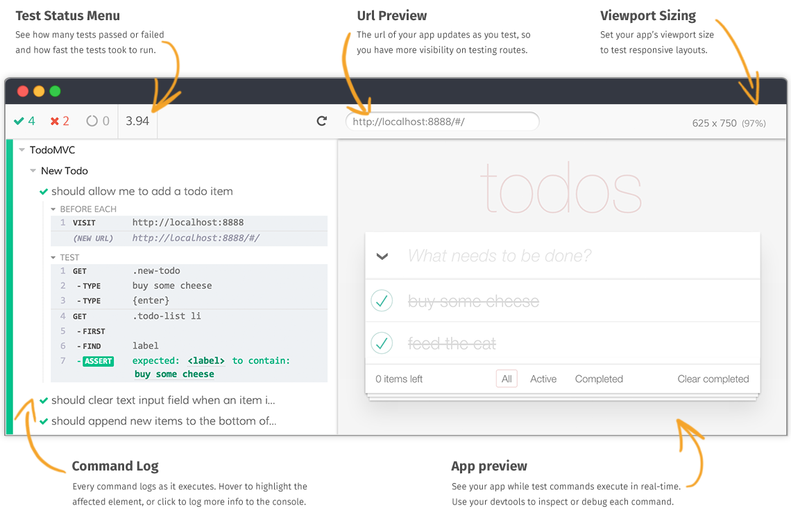
Cypress Test Runner

Slide 33
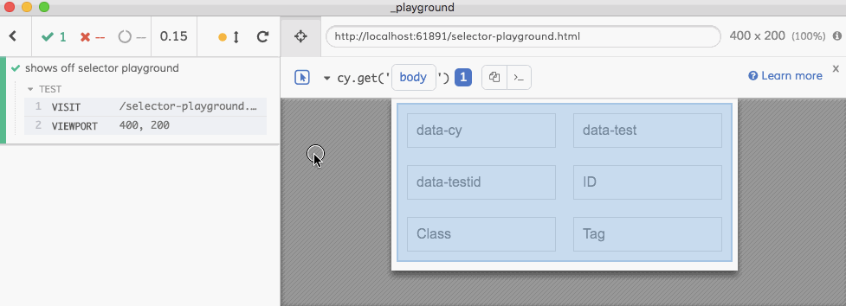
Cypress Test Runner
可以幫助你找element
也可以驗證是不是一個好的selector
Notes:
不過contain只會拿第一個match到的

Slide 34
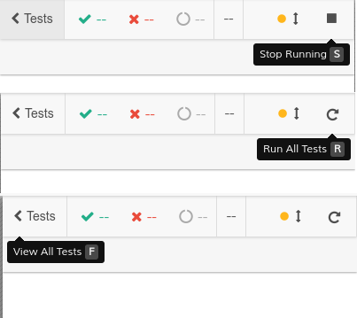
Cypress Test Runner
Keyboard Shortcuts: There are keyboard shortcuts to quickly perform common actions from within the Test Runner.
Key | Action
r | Rerun tests
s | Stop tests
f | Bring focus to ‘specs’ window
Notes:
不過contain只會拿第一個match到的

Slide 35
Agenda
01
Testing Concept
02
Cypress Introduction
03
Test Script
Test Suite and Test Case
Hook
Query Element
Assertion
Notes:
Front end testing concept
Install
Script introduction
Get
Assertion
Practice
Report & Result
Jenkins
Performance
encrypt

Slide 36
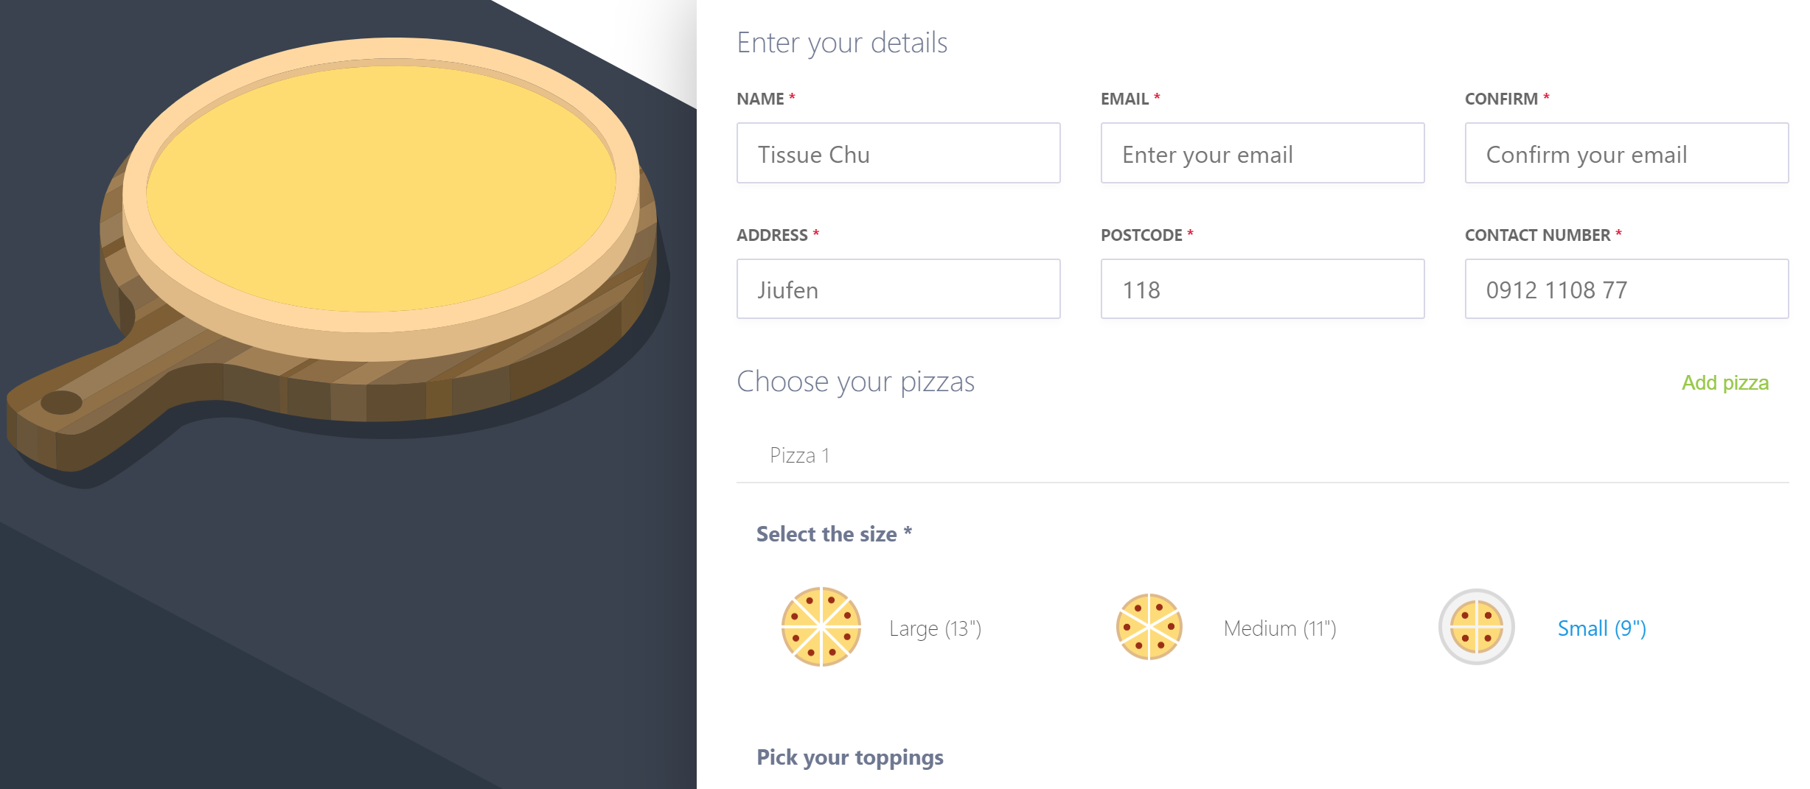
怎麼寫一個Test Case?
假設要測的是訂Pizza Page裡，
頁面標題和欄位名稱顯示正確?

Slide 37
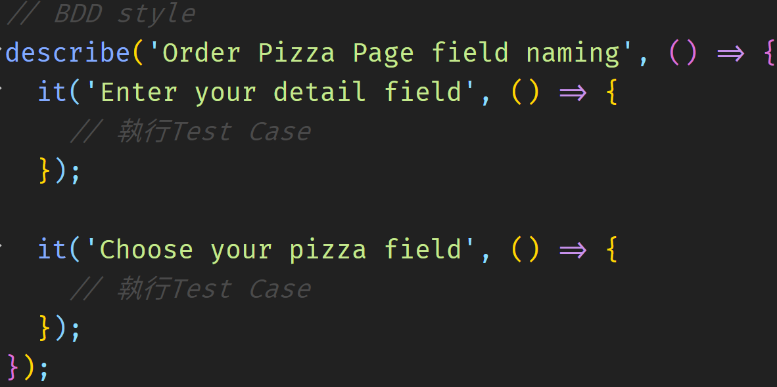
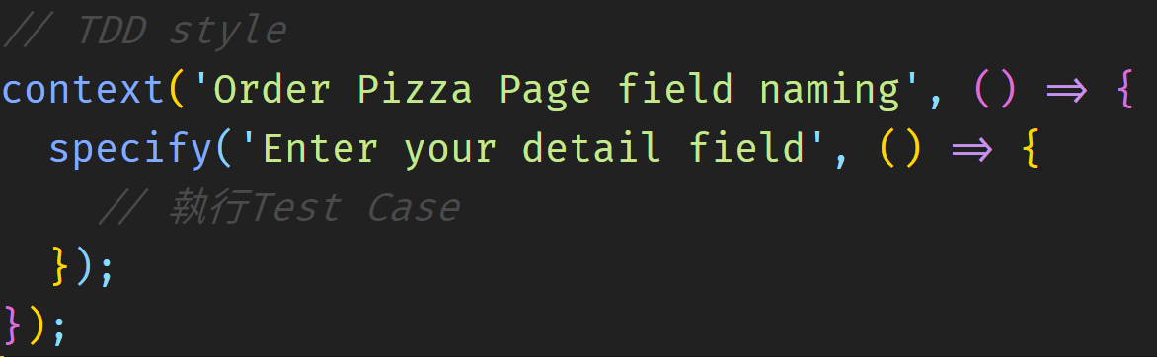
Test Case Structure
Test suite and test case:
describe(): or context()，test suite，表示一組相關的測試。describe 為一個函數，第一個參數為 test suite的名稱，第二個參數為實際執行的函數。
it(): or specify()，test case，表示一個單獨測試，為測試裡最小單位。it 為一個函數，第一個參數為 test case 的描述名稱，第二個參數為實際執行的函數。
在測試程式碼中會包含一個或多個 test suite，而每個 test suite 則會包含一或多個 test case。

Slide 38
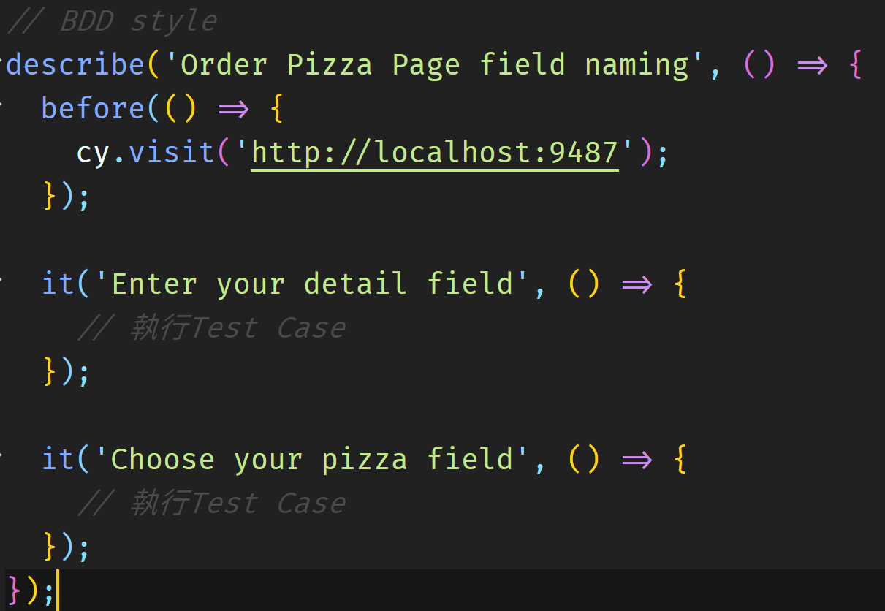
Test Case Structure
Hook:
before()：在所有測試開始前會執行的程式碼區塊。
after()：在所有測試結束後會執行的程式碼區塊。
beforeEach()：在每個 Test Case 開始前執行的程式碼區塊。
afterEach()：在每個 Test Case 結束後執行的程式碼區塊。

Slide 39
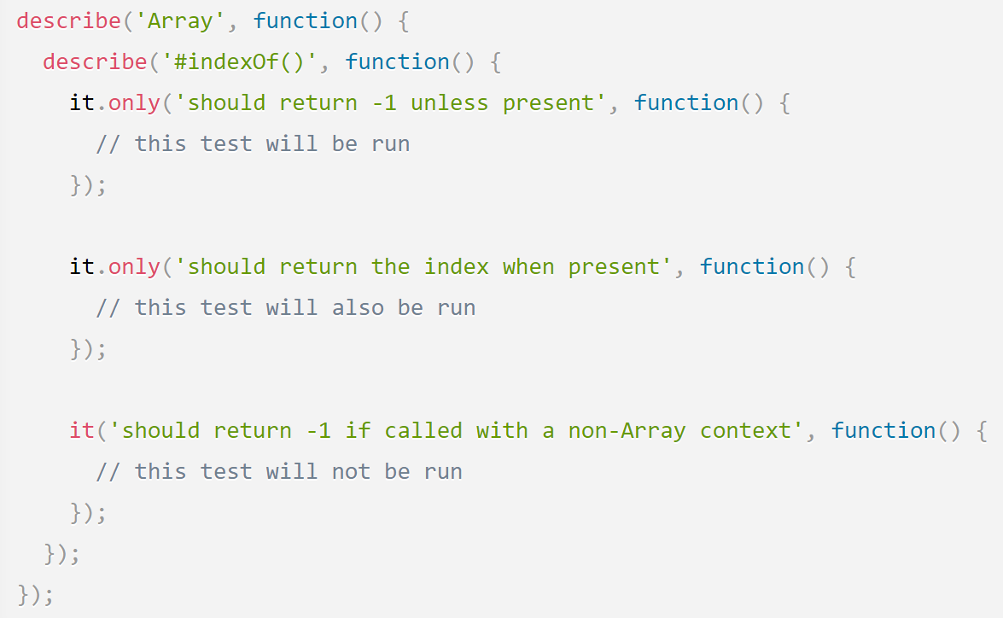
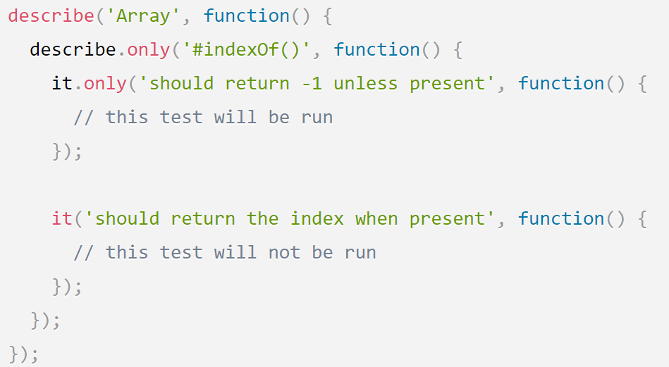
Test Case Structure
Exclusive test
.only: 只跑特定的test suite or test case

Slide 40
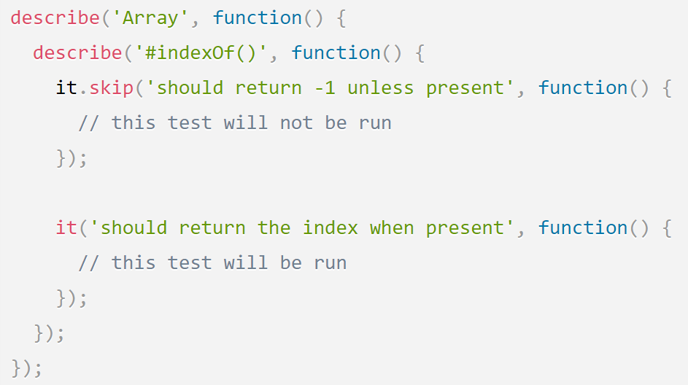
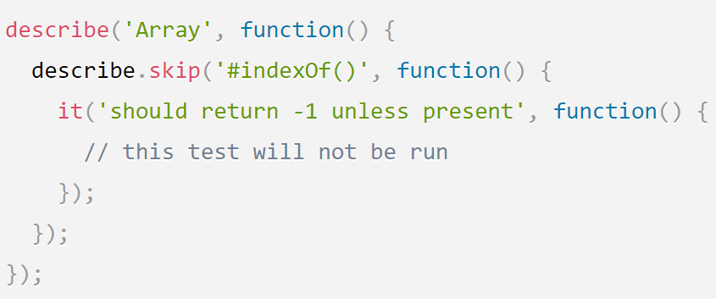
Test Case Structure
Inclusive test
.skip(): bypass test suite or test case

Slide 41
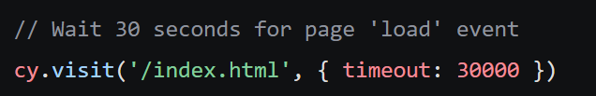
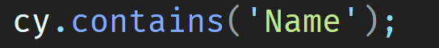
Cypress語法 - visit, contain
cy.visit(url): Visit a remote URL
cy.contains(content):Get the DOM element containing the content

Slide 42
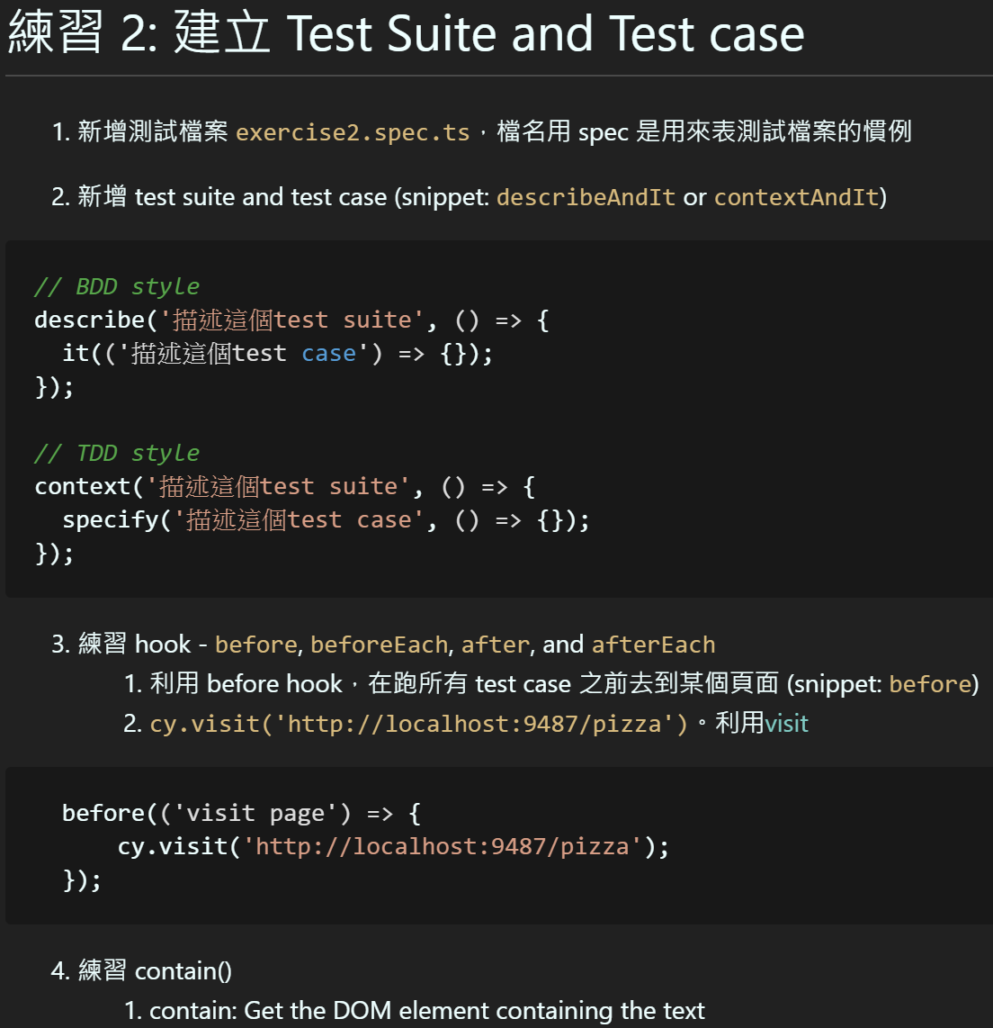
請打開範例專案中的exercise-2資料夾，
裡面的README.md有詳細步驟說明
(ctrl+shift+v，可以preview markdown file)
但單純用contains來測會不會覺得有點不準呢?
→ 可以在明確一點嗎?
→ 可以針對某個element來做驗證?

Slide 43
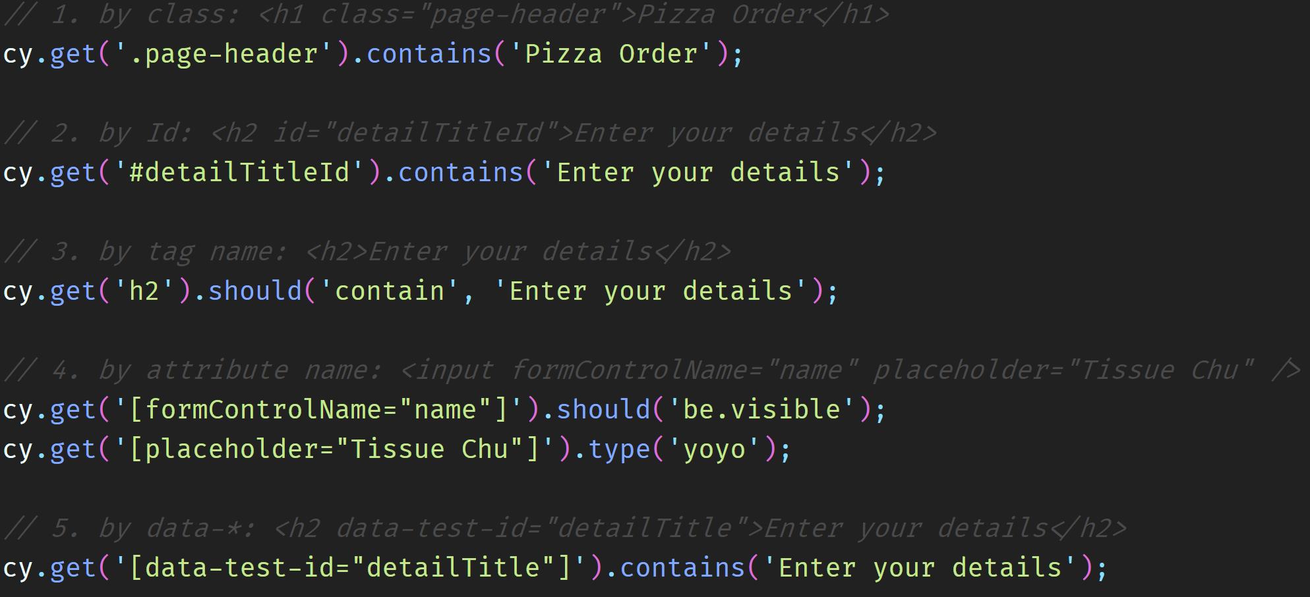

Query Element
get(): Get one or more DOM elements by selector or alias
Notes:
Cypress will automatically calculate a unique selector to use targeted element by running through a series of selector strategies.
Cypress推薦selector優先順序如下:
data-*: data-cy, data-test, data-testid
id
class
tag
attributes
nth-child

Slide 44
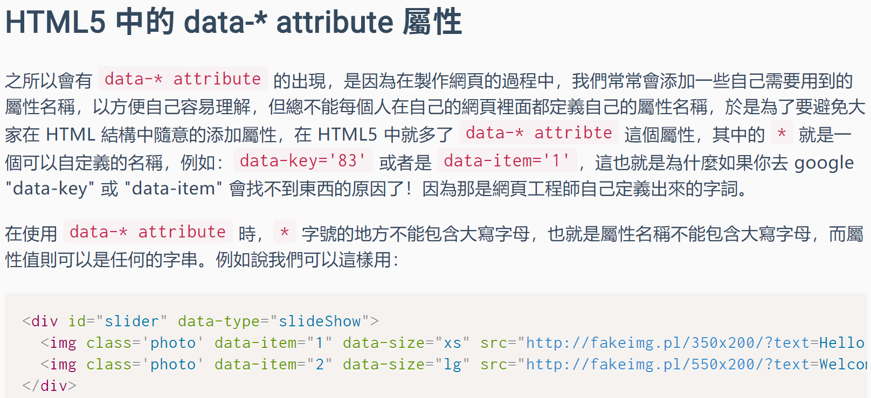
Query Element
Query element推薦使用data-* 語法
Notes:
Cypress will automatically calculate a unique selector to use targeted element by running through a series of selector strategies.

Slide 45
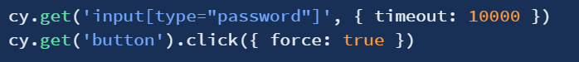
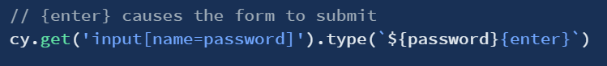
Interacting With Elements
.type() - Type into a DOM element.
.blur() - Make a focused DOM element blur.
.focus() - Focus on a DOM element.
.clear() - Clear the value of an input or textarea.
.check() - Check checkbox(es) or radio(s).
.uncheck() - Uncheck checkbox(es).
.select() - Select an <option> within a <select>.
.click() - Click a DOM element.
.dblclick() – Double-click a DOM element.
option:
{ force: true}
{ timeout: 10000} 預設是等待四秒
Use {keyboard} or {$variable}
Notes:
Cypress will automatically calculate a unique selector to use targeted element by running through a series of selector strategies.

Slide 46
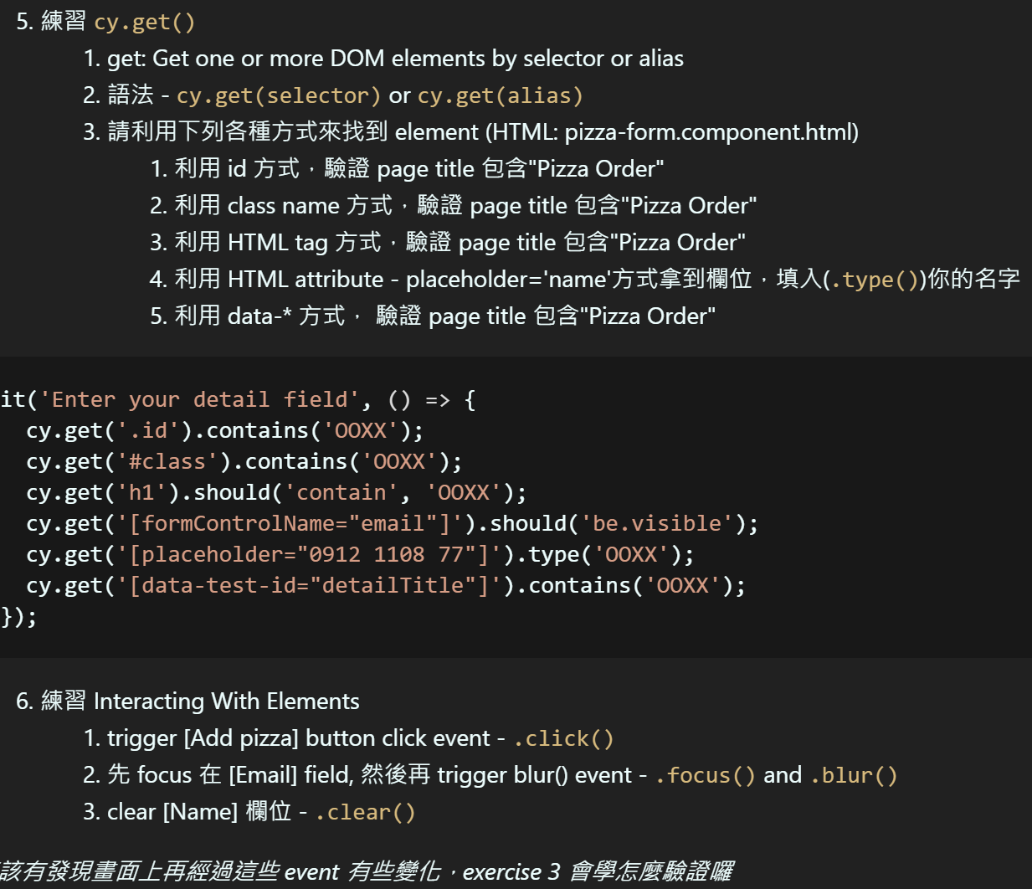

Slide 47
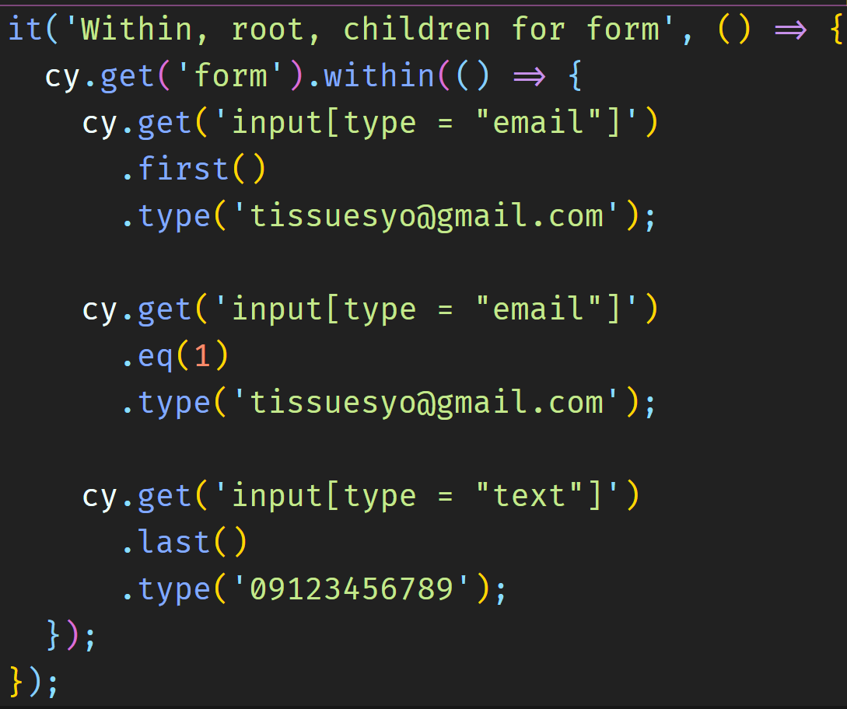
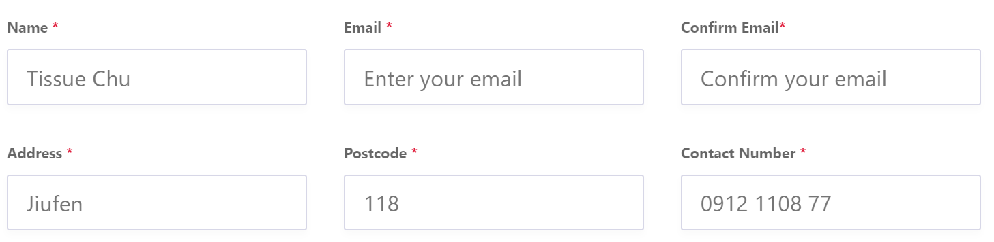
Query Element – with, root, next….
有關聯的Element可以透過以下方式來取得 (很適合用在table or form)，
.within()
.children()
.parent ()
.root ()
.parentsUtil ()
.slibling ()
.prev ()
.next ()
.first()
.last()
Notes:
Cypress will automatically calculate a unique selector to use targeted element by running through a series of selector strategies.

Slide 48
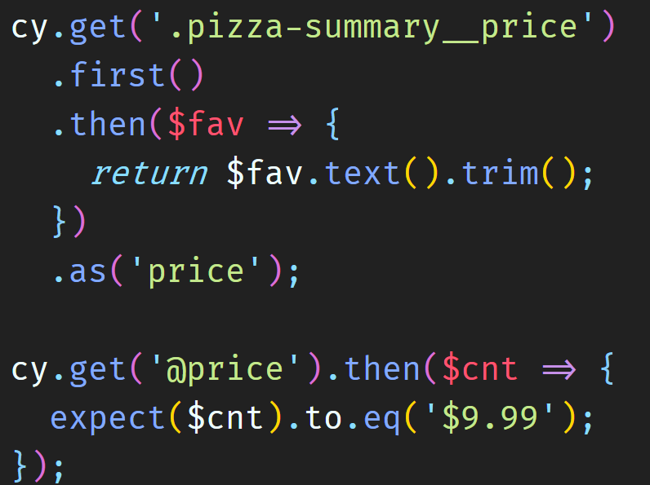
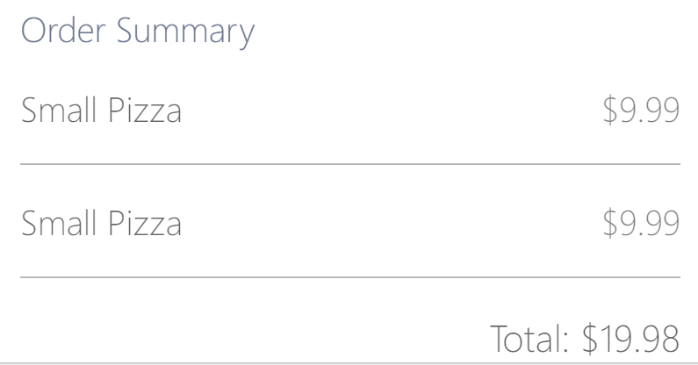
then() and aliases
then() 適用時機:
Debugging
Extract value
Aliases
aliases適用時機:
reuse DOM element
Sharing context: 可以跨hook以及test case
Notes:
Cypress will automatically calculate a unique selector to use targeted element by running through a series of selector strategies.

Slide 49
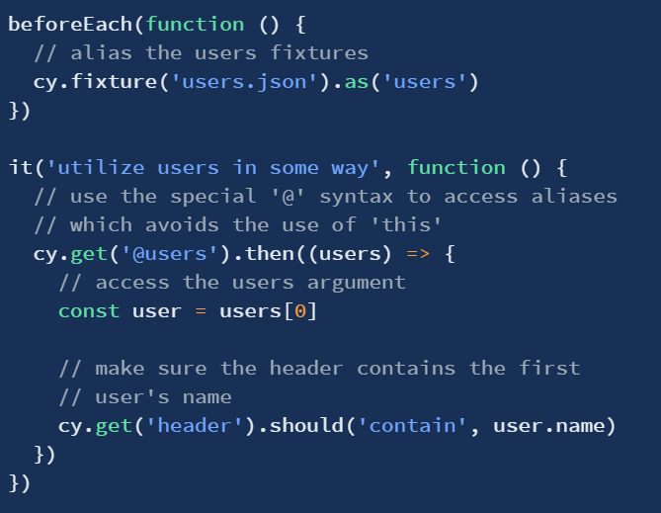
fixture() and aliases
Load static file as data source
預設static檔案會放在fixture資料夾
使用fixture(‘$fileName’).as()
Notes:
Cypress will automatically calculate a unique selector to use targeted element by running through a series of selector strategies.

Slide 50
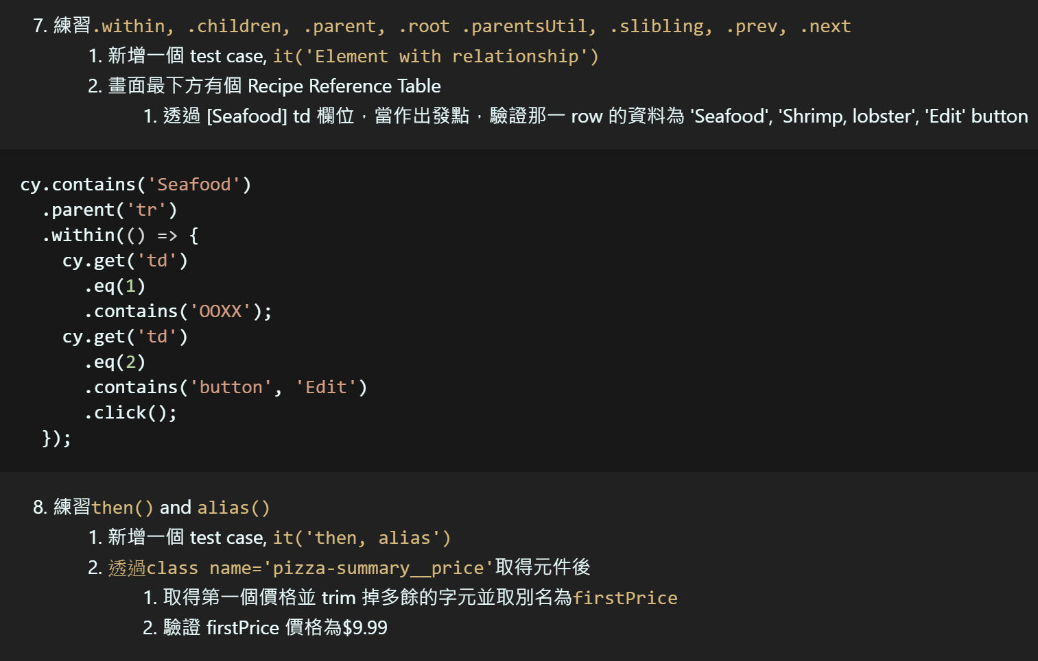

Slide 51

Assertions
BDD Assertions
expect(name).to.not.equal(‘Tissue’)
expect('test').to.have.lengthOf(3)
expect('testing').to.have.string('test')
TDD Assertions
assert.equal(3, 3, 'vals equal’)
assert.isAbove(6, 1, '6 greater than 1’)
assert.isNull(err, 'there was no error’)
assert.exists(5, '5 is not null or undefined')
https://docs.cypress.io/guides/references/assertions.html#Chai
Notes:
Cypress will automatically calculate a unique selector to use targeted element by running through a series of selector strategies.

Slide 52
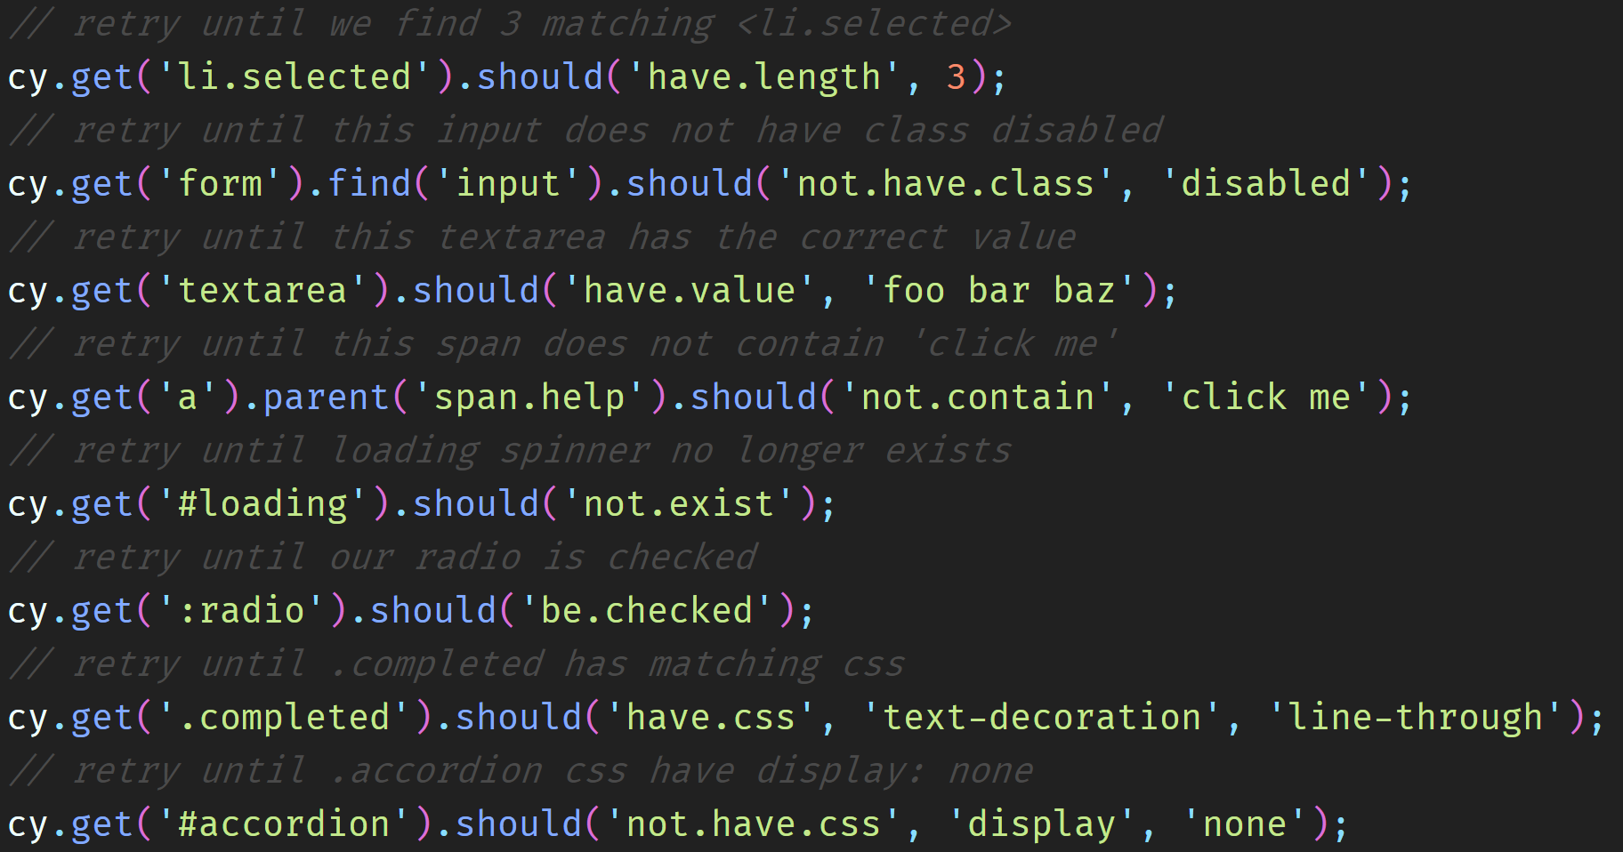
Assertions
Should():
Notes:
Cypress will automatically calculate a unique selector to use targeted element by running through a series of selector strategies.

Slide 53
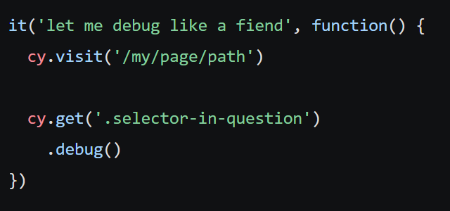
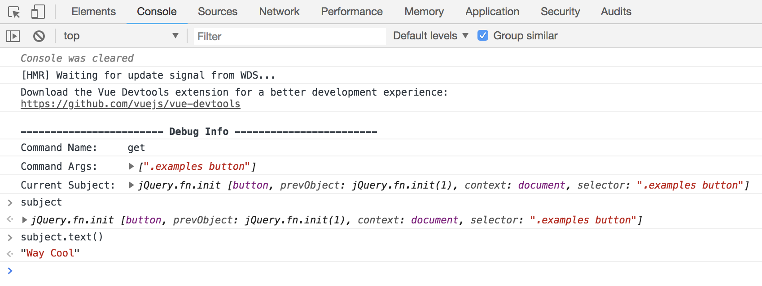
Debug

Slide 54
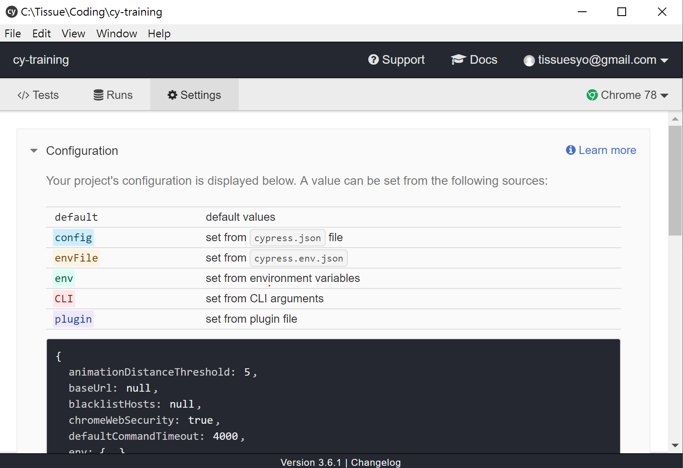
Cypress Configuration - cypress.json

Slide 55


Cypress Configuration - cypress.json
cypress.json - cypress configuration
不知道有哪些指令可以設定的話，可以加入$schema json
常用的有:
baseUrl
Timeout setting
Report setting
也可以在測試檔案裏面動態調整設定
但這個設定就只會影響到這個測是檔案

Slide 56

Retry ability
retry機制要特別注意，他只會retry assertion前的最後一個query
解法:
Merging queries
Alternate commands and assertions

Slide 57

Retry ability
retry機制要特別注意，他只會retry assertion前的最後一個query
Merging queries 解法:

Slide 58

Retry ability
retry機制要特別注意，他只會retry assertion前的最後一個query
Alternate commands and assertions解法:

Slide 59


Customized command
客製化的command要放在support資料夾內的 command.js/.ts
舉例來說很多頁都會用到login function，可以變成common command
要使用到的地方就用

Slide 60
Thank
U

Slide 61
Command
跑整個project spec file
npx cypress run
跑特定資料夾的spec file
npx cypress run --spec “cypress/integration/examples/**/*”
跑某個spec file
npx cypress run --spec “cypress/integration/examples/actions.spec.js”
Run or skip特定的test case

